Slide 1
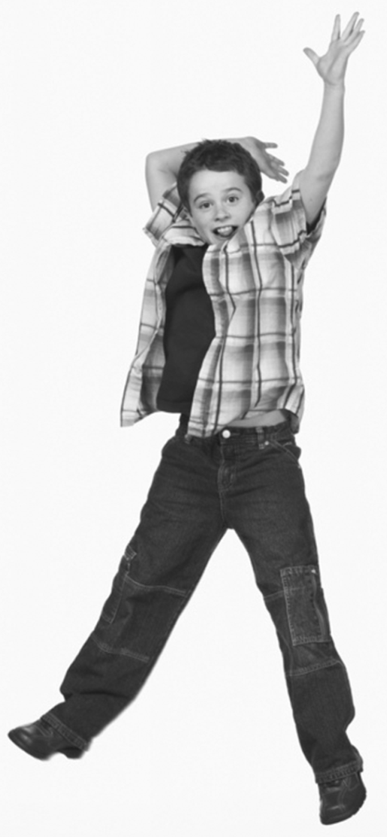
BAB 3
SISTEM GERAK MANUSIA
Tujuan Pembelajaran
Setelah mempelajari bab ini, siswa diharapkan dapat:
• Mengenali dan menjelaskan struktur dan proses sistem gerak (tulang dan otot) pada manusia
• Mengaitkan struktur tulang dan otot dengan fungsi dan proses gerak pada manusia.
• Mengidentifikasi kelainan yang terjadi pada sistem gerak.
• Memberi contoh teknologi yang berhubungan dengan kelainan yang terjadi pada sistem gerak.

Slide 2
TULANG
Jenis Tulang
Tulang Rawan (kartilago)
Bersifat bingkas dan lentur serta terdiri atas sel-sel rawan yang dapat menghasilkan matriks berupa kondrin.
Pada anak-anak, jaringan tulang rawan banyak mengandung sel-sel.
Pada orang dewasa, jaringan tulang rawan
banyak mengandung matriks. Tulang rawan ada tiga tipe, yaitu tulang rawan hialin, elastis, dan serat

Slide 3
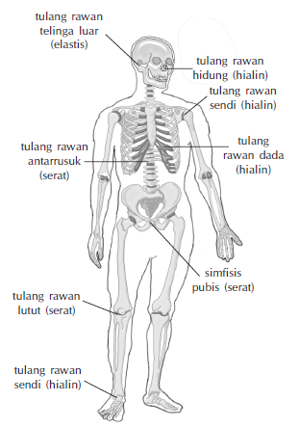
Letak Tulang Rawan pada Tubuh

Slide 4
Tulang (Osteon)
Tulang bersifat keras dan berfungsi menyusun berbagai sistem rangka.
Osteoblas, merupakan sel tulang muda yang akan membentuk osteosit.
Osteosit, merupakan sel-sel tulang dewasa.
Osteoprogenator, merupakan sel khusus, yang memiliki potensi mitosis yang mampu berdiferensiasi menjadi osteoblas.
Osteoklas, merupakan sel yang berkembang dari monosit dan terdapat di sekitar permukaan tulang.

Slide 5
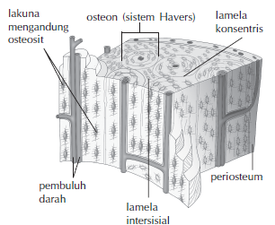
Pembentukan Tulang
Bagan sistem Havers pada tulang

Slide 6
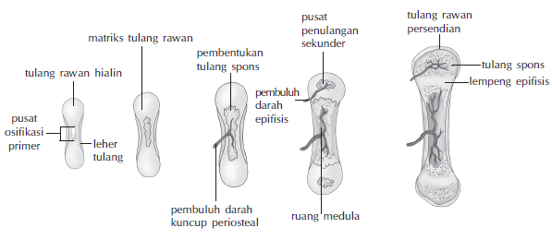
Proses Osifikasi

Slide 7
Bentuk Tulang
Tulang Pipa (Tulang Panjang)
Contoh tulang pipa adalah tulang betis, tulang kering, tulang hasta, dan tulang pengumpil.
Terbagi menjadi tiga bagian:
bagian tengah disebut diafisis,
ujung disebut epifisis,
antara epifisis dan diafisis disebut cakra.

Slide 8
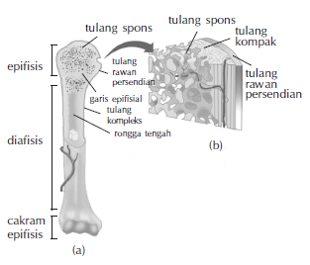
Penampang melintang tulang panjang dengan bagian-bagiannya

Slide 9
Tulang Pipih
Tersusun atas dua lempengan tulang kompak dan tulang spons, di dalamnya terdapat sumsum tulang.
Berfungsi sebagai pelindung atau untuk memperkuat.
Contoh:
tulang rusuk,
tulang belikat,
tulang tengkorak.

Slide 10
Tulang Pendek
Terdapat pada.
pangkal kaki,
pangkal lengan,
ruas-ruas tulang belakang.
Tulang Tak Berbentuk
Memiliki bentuk yang tak tertentu.
Terdapat di wajah dan tulang belakang.

Slide 11
Fungsi Tulang
Memberi bentuk tubuh
Melindungi alat tubuh yang vital
Menahan dan menegakkan tubuh
Tempat perlekatan otot
Tempat menyimpan mineral terutama kalsium dan fosfor
Tempat pembentukan sel darah
Tempat menyimpan energi, yaitu berupa lemak yang tersimpan di sumsum kuning tulang.

Slide 12
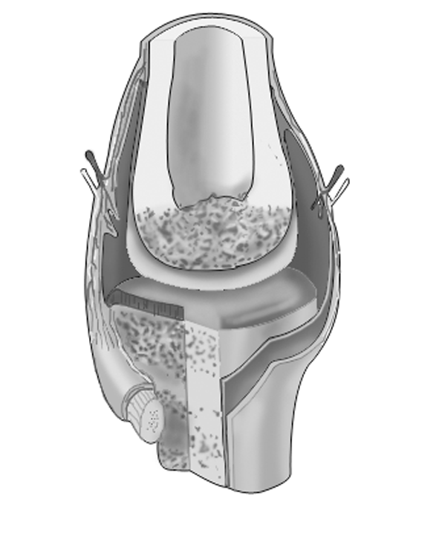
Hubungan Antartulang
tulang
membran sinovial
bursa
pembuluh darah
saraf
tulang rawan perrsendian
kapsul sendi
rongga sendi
tulang
periosteum

Slide 13
Sinartrosis
Adalah hubungan antartulang yang tidak memiliki celah sendi.
Dihubungkan dengan erat oleh jaringan ikat.
Ada dua tipe sinartrosis, yaitu suture dan sinkondrosis.
Contohnya, hubungan antara epifisis dan diafisis pada tulang dewasa.

Slide 14
Amfiartrosis
Adalah sendi yang dihubungkan oleh kartilago sehingga memungkinkan untuk sedikit gerakan.
Dibagi menjadi dua, yaitu simfisis dan sindesmosis.
Simfisis, contohnya pada sendi antartulang belakang dan pada tulang kemaluan.
Sindesmosis contohnya, sendi antartulang betis dan tulang kering.

Slide 15
Diartrosis
Ciri-ciri diartrosis:
Permukaan sendi dibalut oleh selaput atau kapsul jaringan ikat fibrous.
Bagian dalam kapsul dibatasi oleh membran jaringan ikat.
Kapsul fibrousnya ada yang diperkuat oleh ligamen dan ada yang tidak.
Di dalam kapsul biasanya terdapat bantalan kartilago serabut.

Slide 16
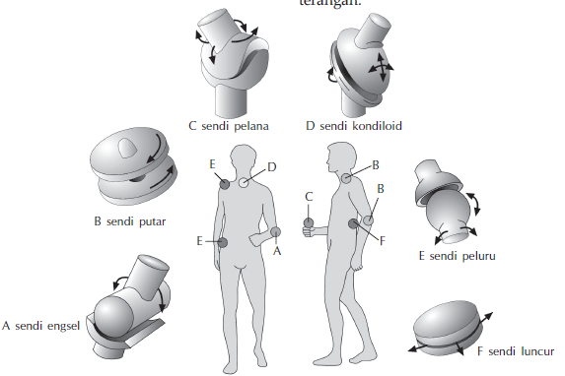
Hubungan antartulang yang bersifat diartrosis
v

Slide 17
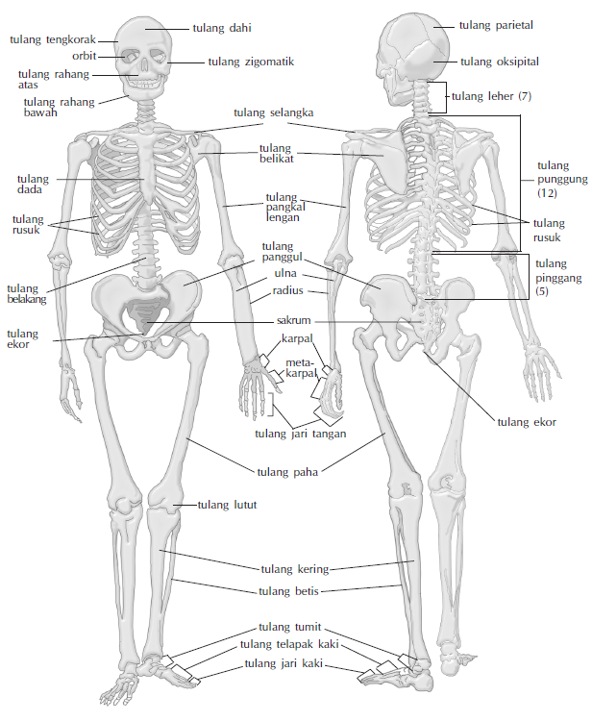
Sistem Rangka

Slide 18
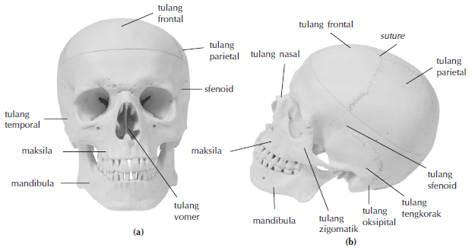
Tengkorak Manusia

Slide 19
Rangka Aksial
Tengkorak
Berfungsi melindungi otak. Hubungan tulang yang terdapat pada tempurung kepala bersifat suture.
Hioid
Tulang yang berbentuk huruf U, terdapat di antara laring dan mandibula.
Tulang belakang
Berfungsi untuk menyangga berat tubuh.
Tulang dada dan rusuk
Membentuk perisai pelindung bagi organorgan penting yang terdapat di dada.

Slide 20
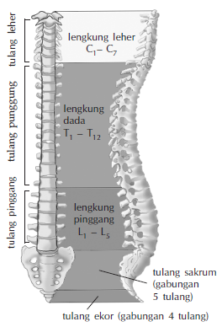
Tulang belakang dengan bagian−bagiannya

Slide 21
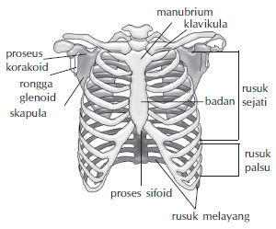
Tulang dada dan tulang rusuk

Slide 22
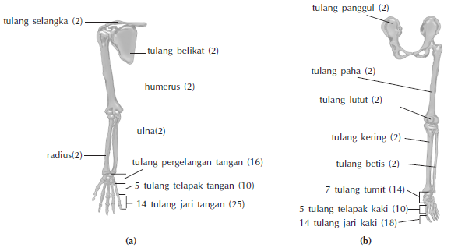
Rangka Apendikuler
Terdiri atas pinggul, bahu, telapak tangan, tulang-tulang lengan, tungkai, dan telapak kaki.
Tulang penyusun anggota gerak

Slide 23
Kelainan dan Gangguan pada Tulang
Kekurangan Vitamin D
Vitamin D (kalsiferol) adalah vitamin yang diperlukan untuk kalsifikasi (penulangan) pada tulang.
Kekurangan vitamin D pada anak−anak menyebabkan rakitis, biasanya terlihat kaki berbentuk O atau X.

Slide 24
Kecelakaan
Memar
Fraktura
Dibedakan sebagai berikut:
Patah tulang tertutup,
Patah tulang terbuka,
Fisura, bila tulang hanya retak.

Slide 25
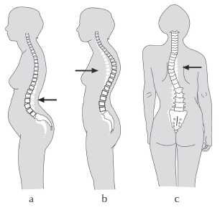
Kebiasaan Sikap Tubuh yang Salah

Slide 26
Nekrosa
Terjadi bila selaput tulang rusak.
Gangguan Persendian
Dislokasi
Ankilosis
Terkilir
Artritis
Artritis gout
Osteoartritis
Artritis eksudatif
Artritis sika

Slide 27
Serangan Kuman pada Sendi
Infeksi gonorea dan sifilis dapat menyerang persendian sehingga sendi menjadi kaku.
Layuh sendi adalah keadaan tidak bertenaga pada sendi yang disebabkan karena layuhnya tulang akibat infeksi sifilis ketika bayi dalam kandungan.

Slide 28
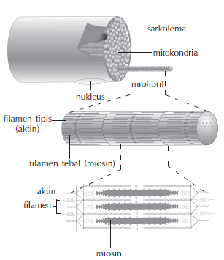
OTOT
Otot memiliki 3 karakter, yaitu:
Kontraksibilitas, yaitu kemampuan otot untuk memendek.
Ekstensibilitas, yaitu kemampuan otot untuk memanjang.
Elastisitas, yaitu kemampuan otot untuk kembali pada ukuran semula.

Slide 29
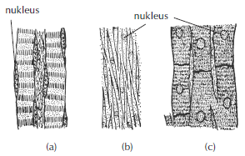
Jenis-jenis otot
Otot Lurik
Gabungan otot berbentuk kumparan dan terdiri dari bagian:
ventrikel (empal).
urat otot (tendon).

Slide 30
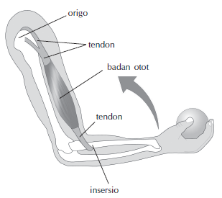
Berdasarkan cara melekatnya pada tulang, tendon dibedakan sebagai berikut ini.
Origo.
Insersio.

Slide 31
Otot Polos
Tersusun dari sel-sel yang berbentuk kumparan halus.
Otot polos terdapat di alat-alat dalam tubuh, misalnya pada:
dinding saluran pencernaan
saluran-saluran pernapasan
pembuluh darah
saluran kencing dan kelamin
Otot Jantung
Struktur sama dengan otot lurik, serabutnya bercabang-cabang dan
saling beranyaman serta dipersarafi oleh saraf otonom.

Slide 32
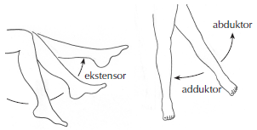
Sifat Kerja Otot
Antagonis
Kerja otot yang kontraksinya menimbulkan efek gerak berlawanan.
Ekstensor (meluruskan) dan fleksor (membengkokkan).
Abduktor (menjauhi badan) dan adduktor (mendekati badan).
Depresor (ke bawah) dan elevator (ke atas).
Supinator (menengadah) dan pronator (menelungkup).
Sifat antagonis kerja otot

Slide 33
Sinergis
Sinergis adalah otot-otot yang kontraksinya menimbulkan gerak searah.
Contohnya pronator teres dan pronator kuadratus

Slide 34
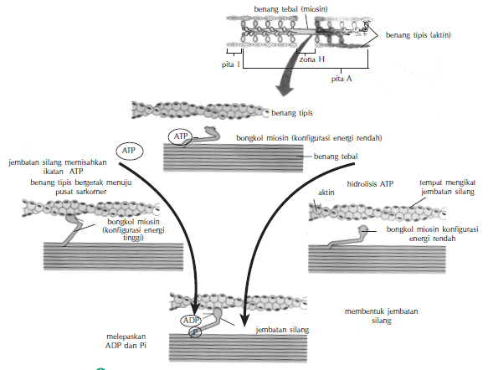
Mekanisme Gerak Otot

Slide 35
Sumber Energi untuk Gerak Otot
ATP → ADP + P
Aktin + Miosin Aktomiosin
ATPase
kreatin
Fosfokreatin + ADP kreatin + ATP
fosfokinase
Glikogen → laktasidogen
Laktasidogen → glukosa + asam laktat
Glukosa + O₂ → CO₂ + H₂O + energi

Slide 36
Kelainan pada Otot
Atrofi
Suatu keadaan mengecilnya otot sehingga kehilangan kemampuan berkontraksi.
Kelelahan Otot
Karena terusmenerus melakukan aktivitas.
Tetanus
Otot yang terusmenerus berkontraksi (tonus atau kejang).
Miestenia Gravis
Melemahnya otot secara berangsur-angsur sehingga menyebabkan kelumpuhan bahkan kematian.
Kaku Leher (Stiff)
Peradangan otot trapesius leher sehingga leher terasa kaku.

Slide 37
TEKNOLOGI YANG BERKAITAN DENGAN SISTEM GERAK
Perbaikan melalui ortopedi (peninggian badan), penyambungan tulang.
Paku, sekrup, dan kawat dapat dipasang pada tulang yang mengalami kecelakaan/kerusakan.
Tibial nail adalah pin (paku) yang dipasang pada tulang tibia
Femoral nail dipasang pada tulang femur (paha).

